Slide 1

강의교안 이용 안내
*이 책에 딸린 강의자료는 교수님의 효율적인 수업진행을
돕기 위해 만들어졌습니다.
*제공해드리는 강의자료는 책의 고유한 내용과 그림을 바탕으로 만들어졌으므로 저작권법에 의해 보호를 받고 있습니다.
*강의를 보조하기 위한 자료를 학생들이 소유하게 되면 책을
구입하지 않게 되어 수업참여도가 현저히 떨어질 수 있습니다.
또한 해당 출판사도 불황에 많은 손해를 입게 되며 이로 인해
양질의 교재를 만들어 낼 수가 없게 됩니다.
*교수님의 원활한 수업 진행과 학생들의 학습 증진을 위해
만들어진 강의자료가 정당하게 사용되어 대학의 학문 발전에
도움이 되었으면 좋겠습니다.
*교수님께서는 본 강의자료가 불법적인 복사에 이용되지 않도록 간곡히 부탁 드립니다.

Slide 2
제10장
함수 기초

Slide 3
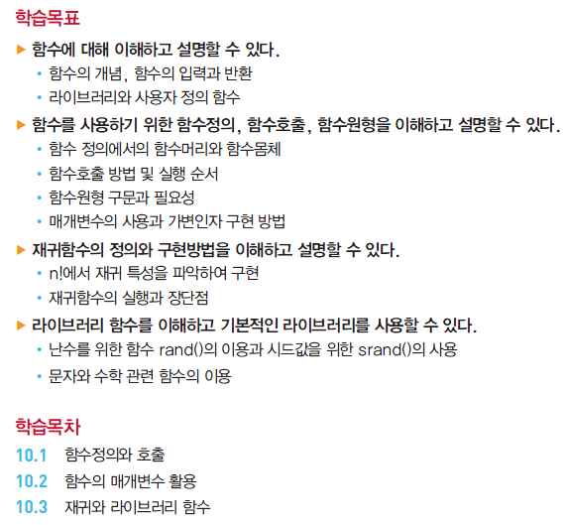
단원 목표

Slide 4
01. 함수정의와 호출

Slide 5
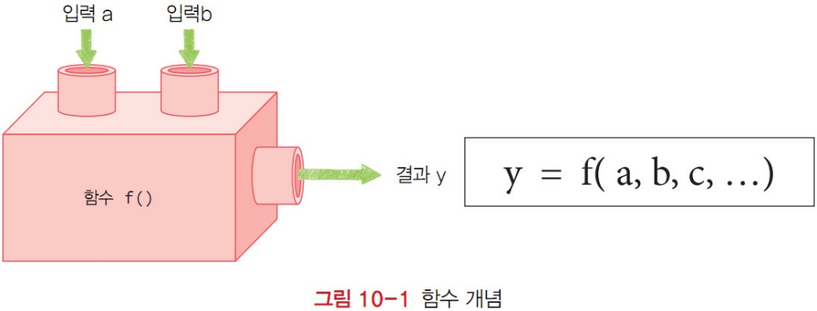
함수의 개념
프로그램에서
매번 되풀이하는 일정한 작업을 반복적으로 처리하는 일이 흔히 발생
함수(function)
프로그램에서 특정한 작업을 처리하도록 작성한 프로그램 단위
필요한 입력을 받아 원하는 기능을 수행한 후
결과를 반환(return)하는 프로그램 단위
프로그램에서 원하는 특정한 작업을 수행하도록 설계된 독립된 프로그램 단위
C 프로그램이란 여러 함수의 집합으로 구성되는 프로그램
C 프로그램은 최소한 main() 함수와 다른 함수로 구성되는 프로그램

Slide 6
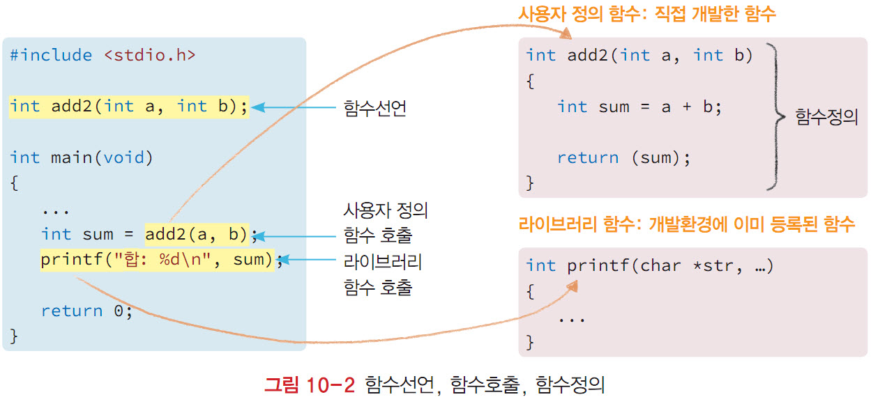
라이브러리와 사용자 정의 함수
함수의 구분
사용자 정의 함수(user defined function)
필요에 의해서 개발자가 직접 개발하는 함수
라이브러리 함수 (library function): 라이브러리(library) 또는 표준 함수(standard function)
printf()와 scanf()와 같이 이미 개발환경에 포함되어 있는 함수
라이브러리 함수의 이용은 원하는 책을 도서관에서 대출 받아 이용하는 방식
하나의 프로그램
라이브러리와 개발자가 만든 여러 함수로 구성
main() 함수의 첫 줄에서 시작하여 마지막 줄을 마지막으로 실행한 후 종료
사용자가 직접 개발한 함수를 사용하기 위해서는
함수선언(function declaration), 함수호출(function call), 함수 정의(function definition)가 필요
필요에 따라 여러 소스 파일로 나누어 프로그래밍

Slide 7
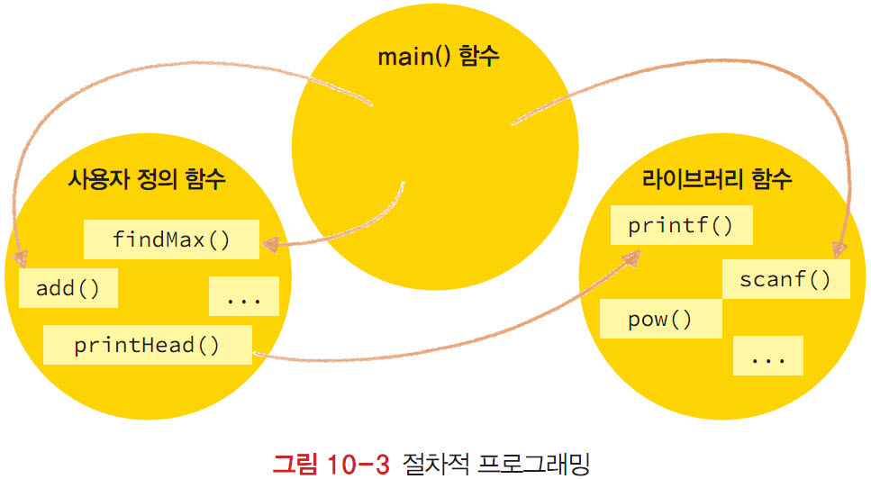
절차적 프로그래밍
여러 함수로 나누어 프로그래밍
주어진 문제를 여러 개의 작은 문제로 나누어 해결
나뉘어진 각각의 함수 단위로 구현하면 대규모 프로그램도 개발 가능
모듈화 프로그램(modular program)
구조화된 프로그램(structured program)
적절한 함수로 잘 구성된 프로그램
한번 정의된 함수는 여러 번 호출이 가능
소스의 중복을 최소화하여 프로그램의 양을 줄이는 효과
잘 구현된 함수
라이브러리와 같이 여러 프로그램에서 손쉽게 이용이 가능하며 유지관리도 편리
절차적 프로그래밍 (procedural programming) 방식
함수 중심의 프로그래밍 방식

Slide 8
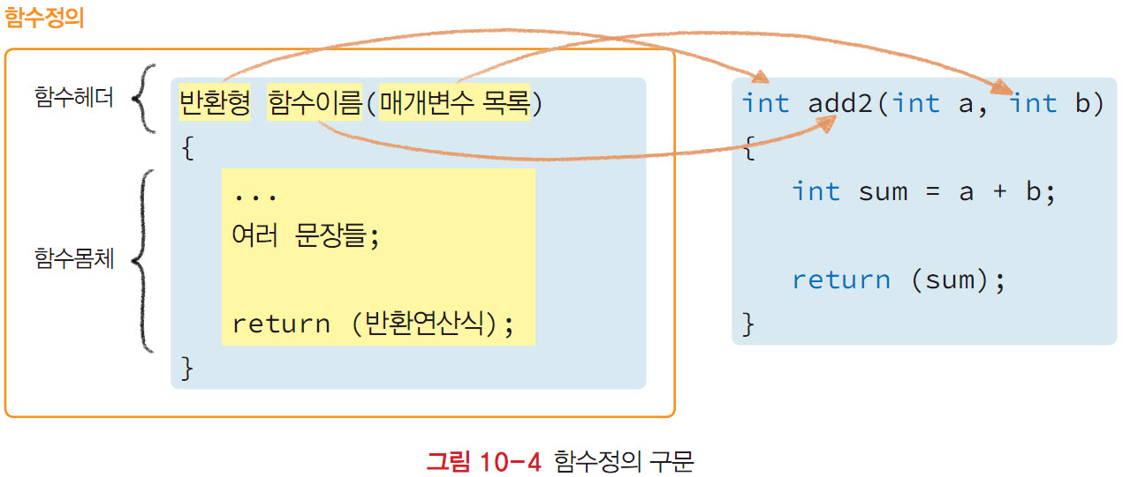
함수정의(function definition)
함수머리(function header)와 함수몸체(function body)로 구성
함수머리(function header)
반환형과 함수이름, 매개변수 목록으로 구성
반환형: 함수 결과값의 자료형
함수이름: 식별자의 생성규칙을 따름
매개변수 목록: 자료형 변수이름의 쌍으로 필요한 수만큼 콤마로 구분하여 기술
함수몸체(function body)
{…}와 같이 중괄호로 시작하여 중괄호로 종료
함수몸체에서는 함수가 수행해야 할 문장들로 구성
함수몸체의 마지막은 대부분 결과값을 반환하는 return문장으로 종료

Slide 9
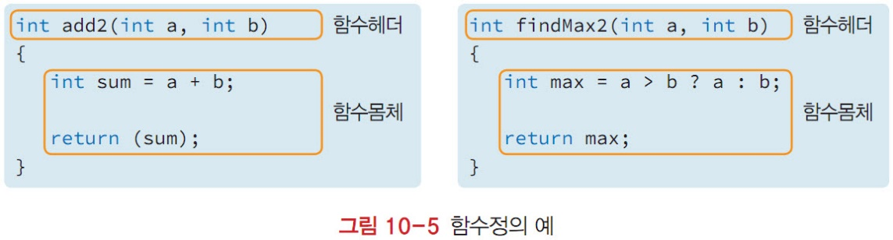
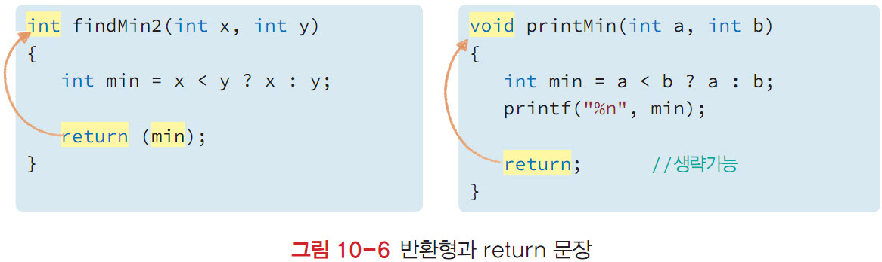
함수 정의 구현
이름 add2로 두 정수의 합을 구하는 함수를 정의
함수머리
int add2(int a, int b)
함수몸체
{ int sum = a + b; return (sum); }
매개변수(parameter variable)
(int a, int b)
이름 findMax2
매개변수인 두 정수의 최대값을 구하는 함수를 정의
반환형과 return
char, short, int, long, float, double 등은 반환형이나 인자의 자료형으로도 이용 가능
함수가 반환값이 없다면 반환형으로 void를 기술
반환형을 아예 생략하는 것은 반환형을 int 임
반환형을 생략하는 것은 적절하지 못한 방법, 반드시 기술
return 문장
함수에서 반환값을 전달하는 목적과 함께 함수의 작업 종료를 알리는 문장

Slide 10
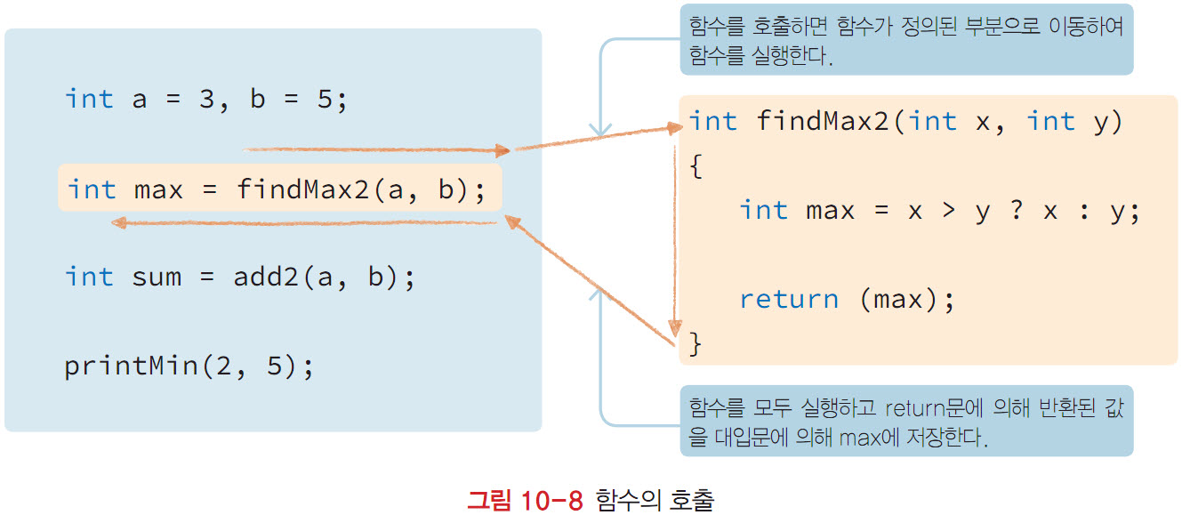
함수실행
정의된 함수를 실행
프로그램 실행 중에 함수호출(function call)이 필요
함수를 호출하려면 함수이름과 함께 괄호 안에 적절한 매개변수가 필요
즉 findMax2(a, b), add2(a, b), printMin(3, 5)와 같이 호출
함수 add2(a, b) 또는 findMax2(a, b)와 같이 반환값이 있는 함수
반환된 값을 저장하기 위해 왼쪽에 변수(l-value)가 위치하는 대입연산자가 필요
문장 sum = add2(5, 7);은 함수 반환값 12를 변수 sum에 저장하는 기능을 수행

Slide 11
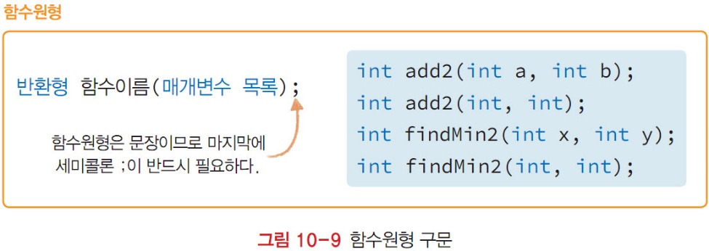
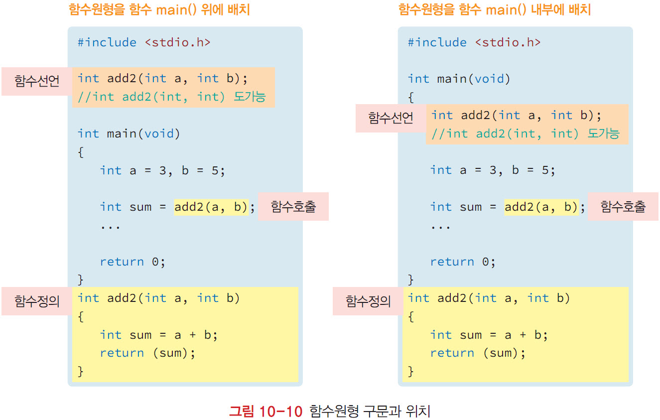
함수원형
함수원형(function prototype)은 함수를 선언하는 문장
함수원형 구문은 함수헤더에 세미콜론을 넣은 문장
int add2(int a, int b);
매개변수의 변수이름은 생략 가능
int add2(int, int);도 가능
변수선언과 같이 함수를 호출하기 전에 반드시 선언
함수의 사용을 미리 컴파일러에게 알리며 또한 프로그램을 이해하기 쉽게 도와주는 역할

Slide 12


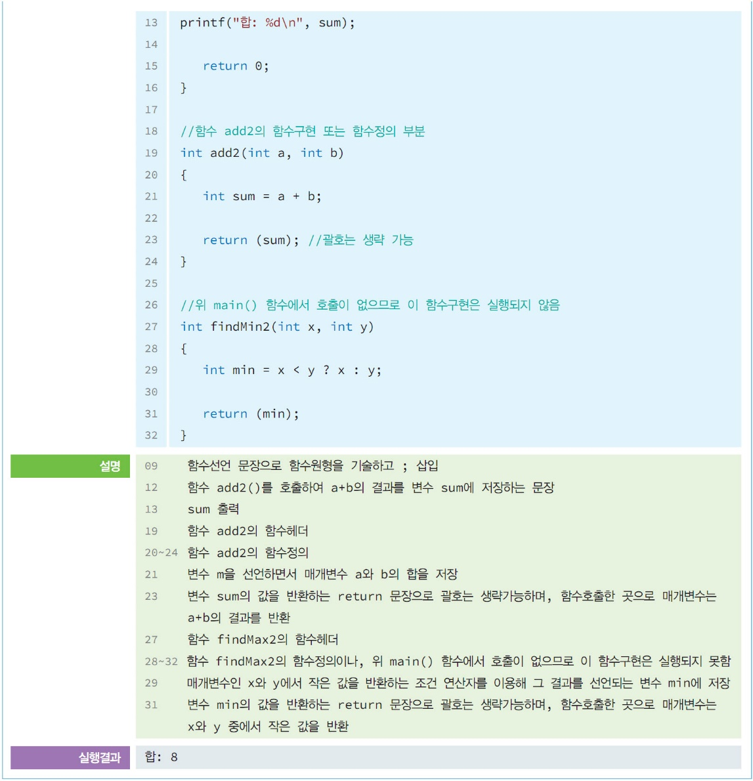

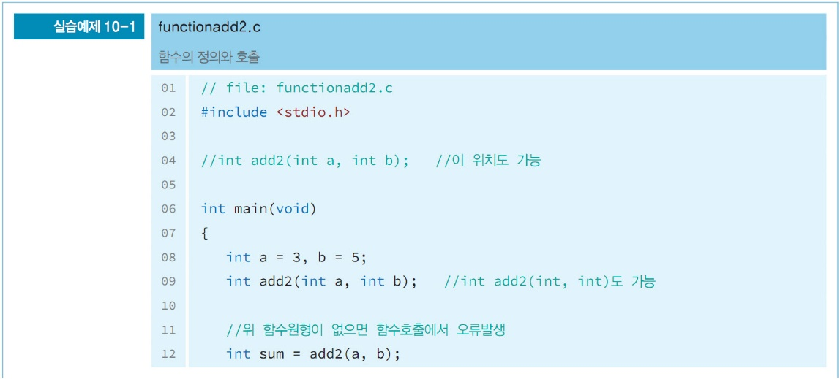

함수 구현
예제 functionadd2.c
함수 add2()와 findMin2()를 구현한 예제
함수호출
함수 findMin2()는 함수정의는 구현
함수호출이 없어 실행되지 않음
만일 함수 findMin2()를 실행하려면 main() 함수 내부에서 findMin2()를 호출

Slide 13
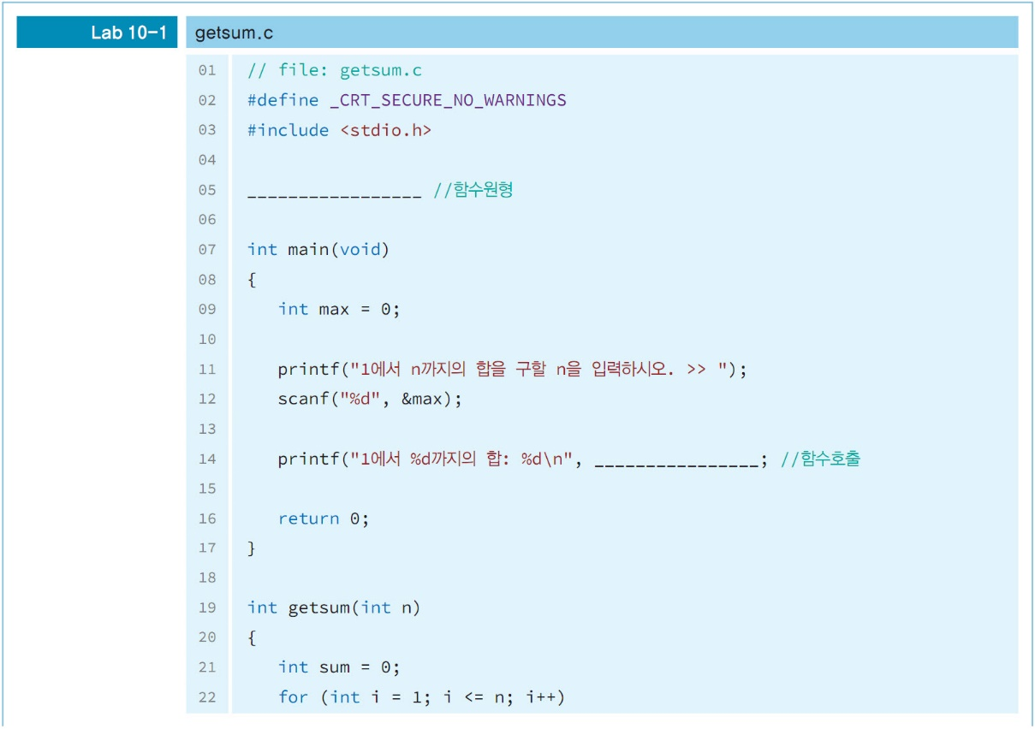
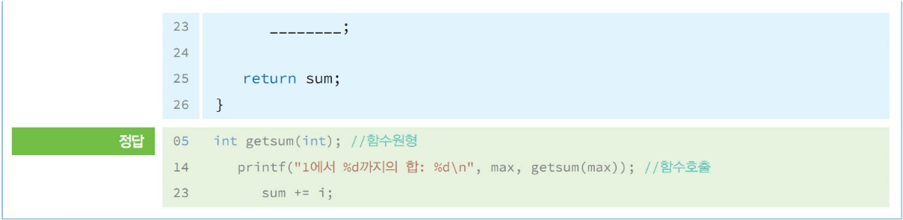
LAB 1에서부터 표준입력으로 받은 양의 정수까지 합을 구하는 함수 getsum()
함수 getsum(int n)
1에서 매개변수인 n까지의 합을 구하는 함수
표준입력으로 받은 양의 정수를 구현한 getsum()을 사용하여 적절히 호출하여 그 결과값을 출력
함수 getsum()을 구현
변수 max를 선언하여 표준입력으로 양의 정수를 입력
함수 getsum()을 호출하여 1부터 max까지의 합을 출력
결과
1에서 n까지의 합을 구할 n을 입력하시오. >> 100
1에서 100까지의 합: 5050

Slide 14
02. 함수의 매개변수 활용

Slide 15
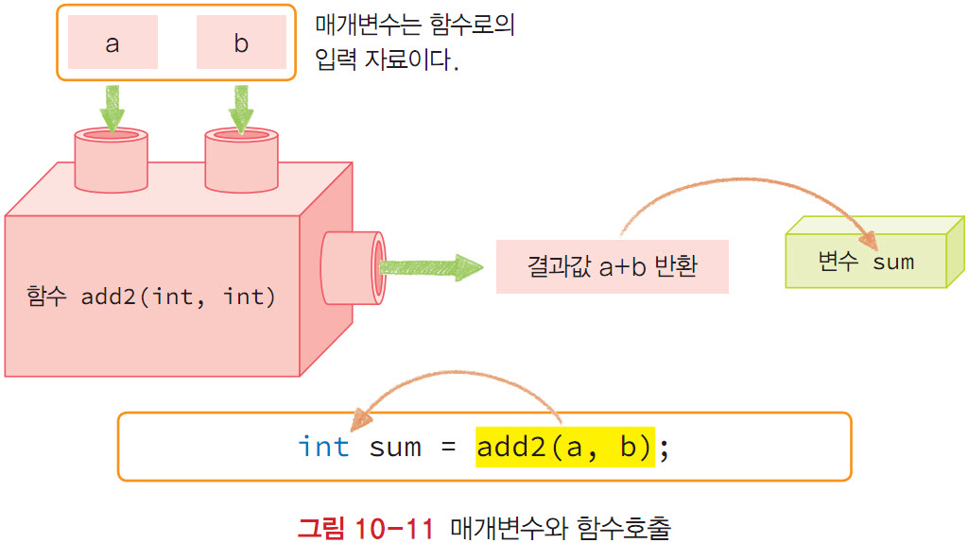
매개변수와 인자
함수 매개변수(parameter)
함수를 호출하는 부분에서 함수몸체로 값을 전달할 목적으로 이용
자료형과 변수명의 목록 표시: 여러 개 이용 가능
필요 없으면 키워드 void 기술
함수 매개변수와 반대로 함수를 호출하는 부분에서 함수가 작업을 수행
반환값을 이용
다시 함수를 호출한 영역으로 결과값을 전달
반환값은 하나만 이용할 수 있는 제약

Slide 16
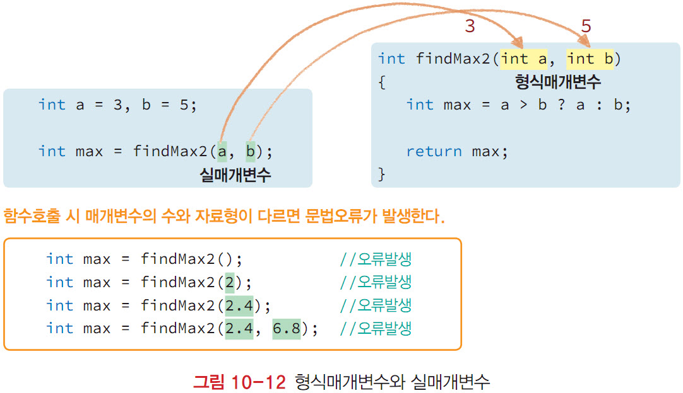
형식매개변수와 실매개변수
형식매개변수(formal parameters)
함수정의에서 기술되는 매개변수 목록의 변수
실매개변수(real parameters)
함수를 호출할 때 기술되는 변수 또는 값
실인자(real argument) 또는 인자(argument)라고도 부름
실인자를 기술할 때는 함수헤더에 정의된 자료유형과 순서가 일치
실인자의 수와 자료형이 다르면 문법오류가 발생
형식인자의 변수는 그 함수가 호출되는 경우
메모리에 할당(allocation)되고 함수가 종료, 메모리에서 자동으로 제거(deallocation)
형식매개변수는 함수 내부 에서만 사용할 수 있는 변수
함수호출 findMax2(a, b)
실인자인 a, b
형식인자 a, b와는 다른 변수
값에 의한 호출(call by value)
실인자의 값이 형식인자의 변수에 각각 복사된 후 함수가 실행
매개변수의 값을 수정하더라도 함수를 호출한 곳에서의 실매개변수의 값은 변화되지 않는 특징

Slide 17
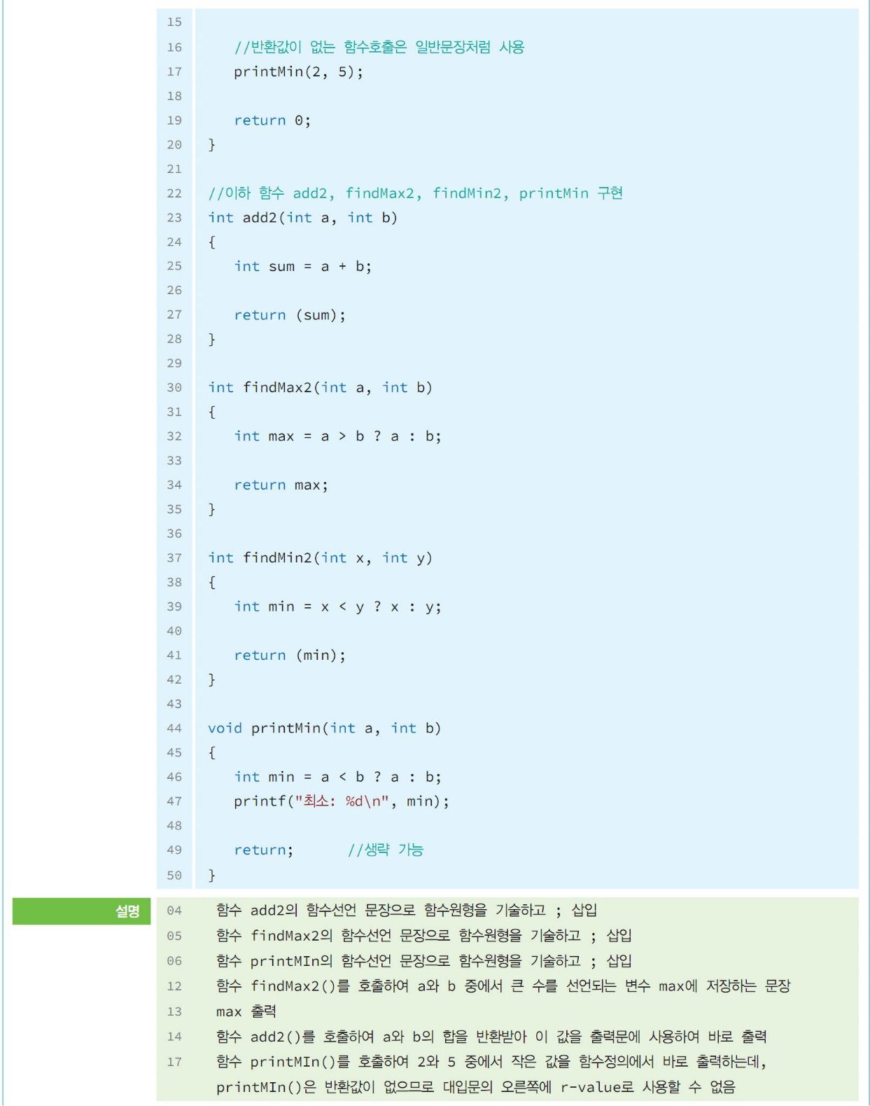
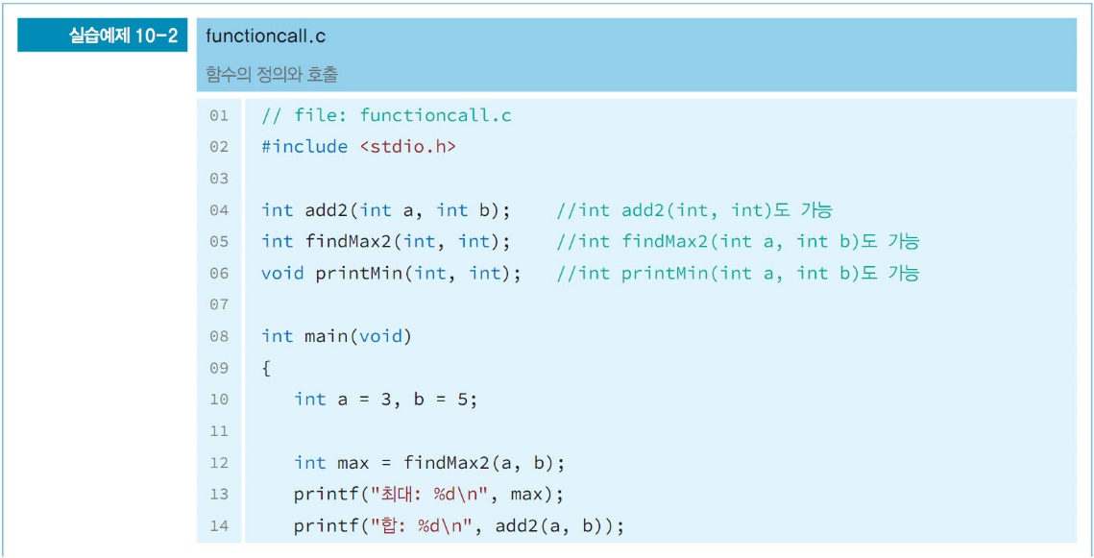
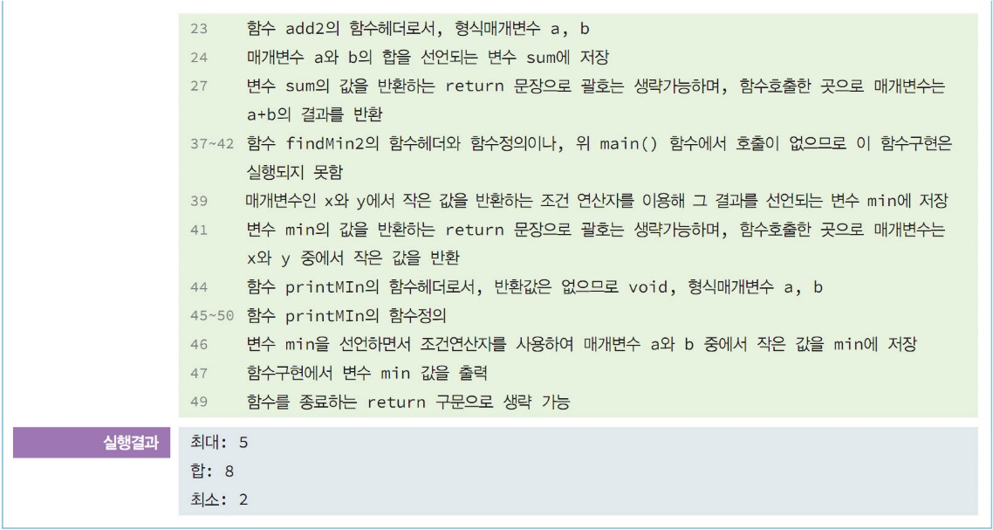
함수 구현과 호출
예제 functioncall.c
매개변수의 사용

Slide 18
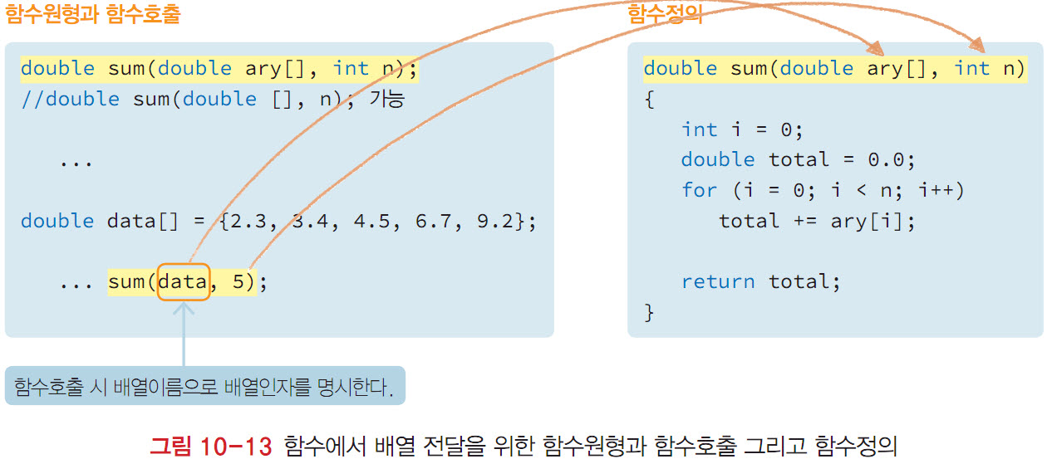
배열을 매개변수로 사용
배열이름으로 전달
함수의 매개변수로 배열을 전달한다면 한 번에 여러 개의 변수를 전달하는 효과
함수 sum(): 실수형 배열의 모든 원소의 합을 구하여 반환하는 함수
형식매개변수: 실수형 배열 double ary[], 배열크기 int n
첫 번째 형식매개변수에서 배열자체에 배열크기를 기술하는 것은 무의미
double ary[5]보다는 double ary[]라고 기술하는 것을 권장
실제로 함수 내부에서 실인자로 전달되는 배열크기를 알 수 없음
그러므로 배열크기를 두 번째 인자로 사용
배열크기에 관계없이 배열 원소의 합을 구하는 함수를 만들려면 배열크기도 하나의 인자로 사용

Slide 19
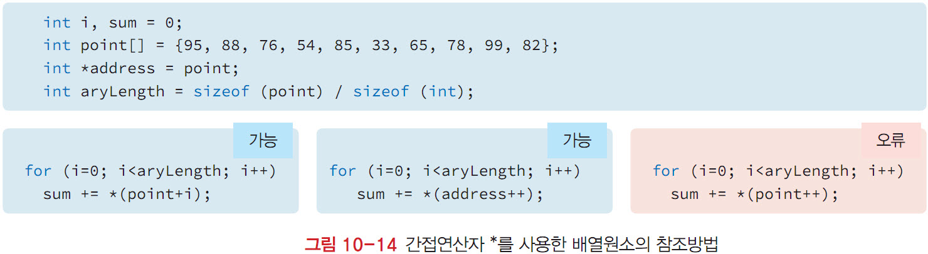
다양한 배열원소 참조 방법(1)
배열 point
간접연산자를 사용한 배열원소의 접근 방법은 *(point+i)
배열의 합을 구하려면 sum += *(point + i); 문장을 반복
문장 int *address = point;
이제 문장 sum += *(address++)으로도 배열의 합을 구할 수 있음
그러나 point는 주소 상수
sum += *(point++)는 불가능
증가연산식 point++의 피연산자로 상수인 point를 사용할 수 없기 때문

Slide 20
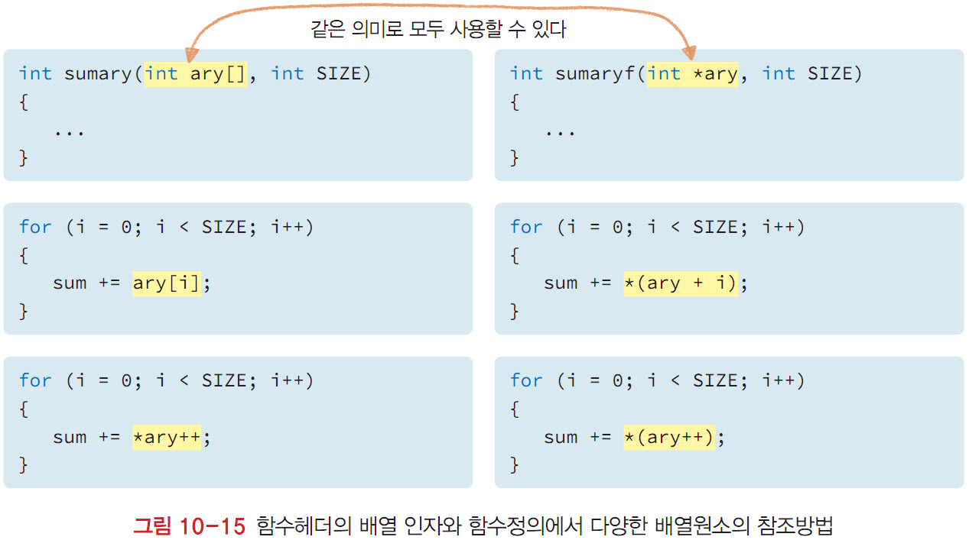
다양한 배열원소 참조 방법(2)
함수에서의 배열 전달
함수헤더에 int ary[]로 기술하는 것은 int *ary로도 대체 가능
for 문의 블록: 다음 4 개 문장 모두 가능
변수 ary는 포인터 변수
주소값을 저장하는 변수이므로 증가연산자의 이용이 가능
연산식 *ary++에서 후위 증가연산자 (ary++)의 우선순위가 가장 높기 때문
*(ary++)와 같은 의미

Slide 21
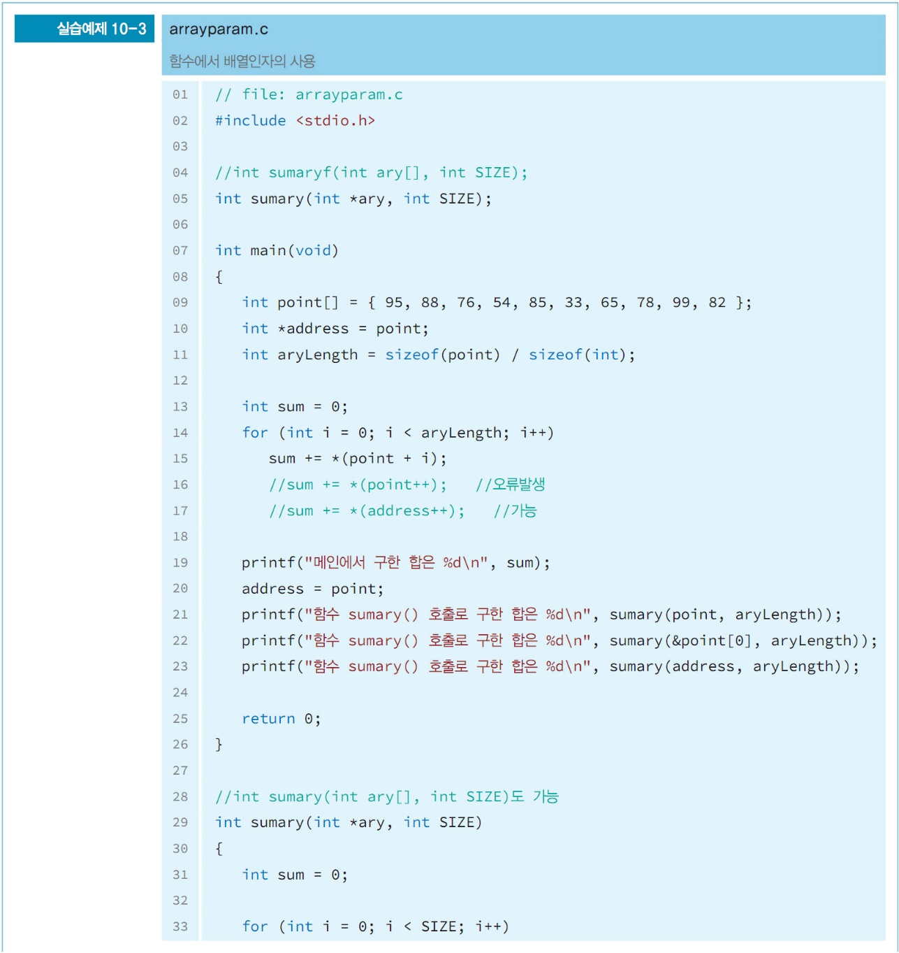
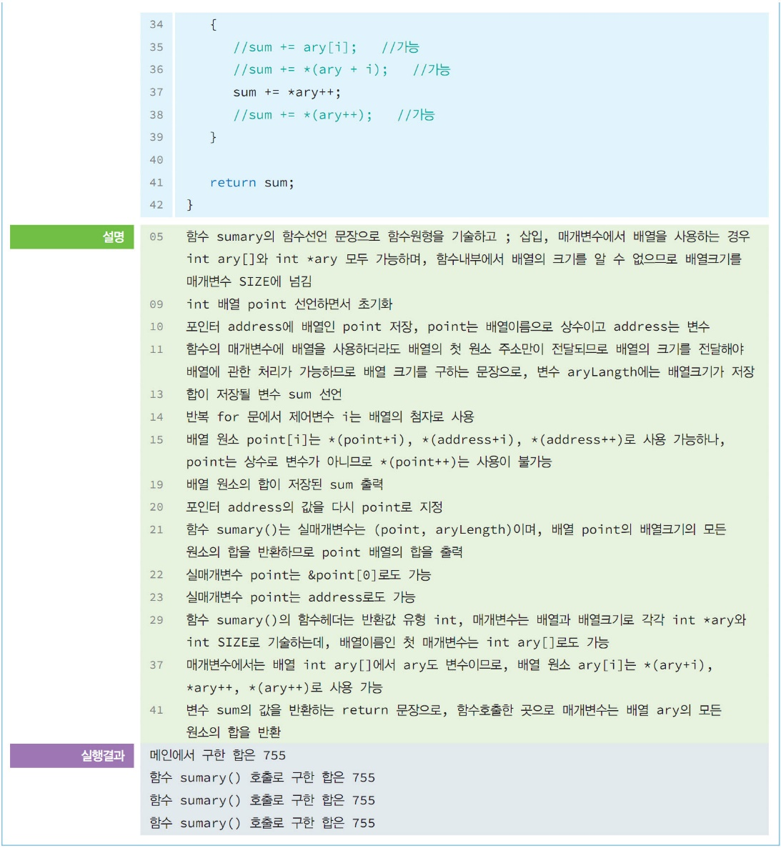
배열인자
예제 arrayparam.c
함수에서 배열인자의 사용

Slide 22
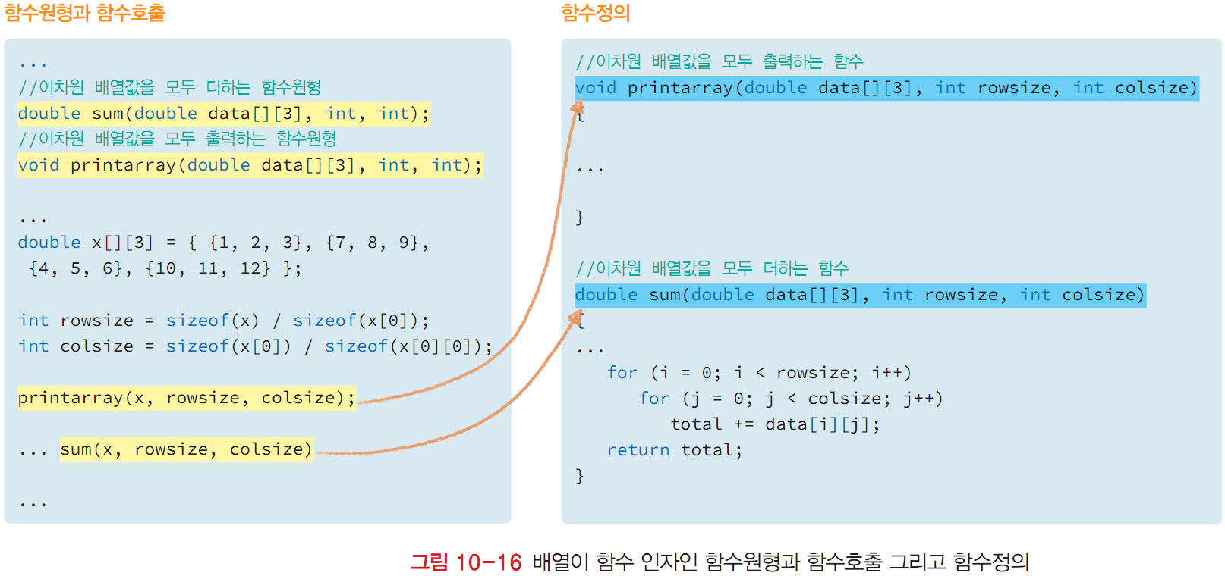
이차원 배열이름으로 전달
다차원 배열을 인자로 이용하는 경우
함수원형과 함수정의의 헤더에서 첫 번째 대괄호 내부의 크기를 제외한 다른 모든 크기는 반드시 기술
함수 sum(): 인자인 이차원 배열값을 모두 더하는 함수
함수 printarray(): 인자인 이차원 배열값을 모두 출력하는 함수

Slide 23
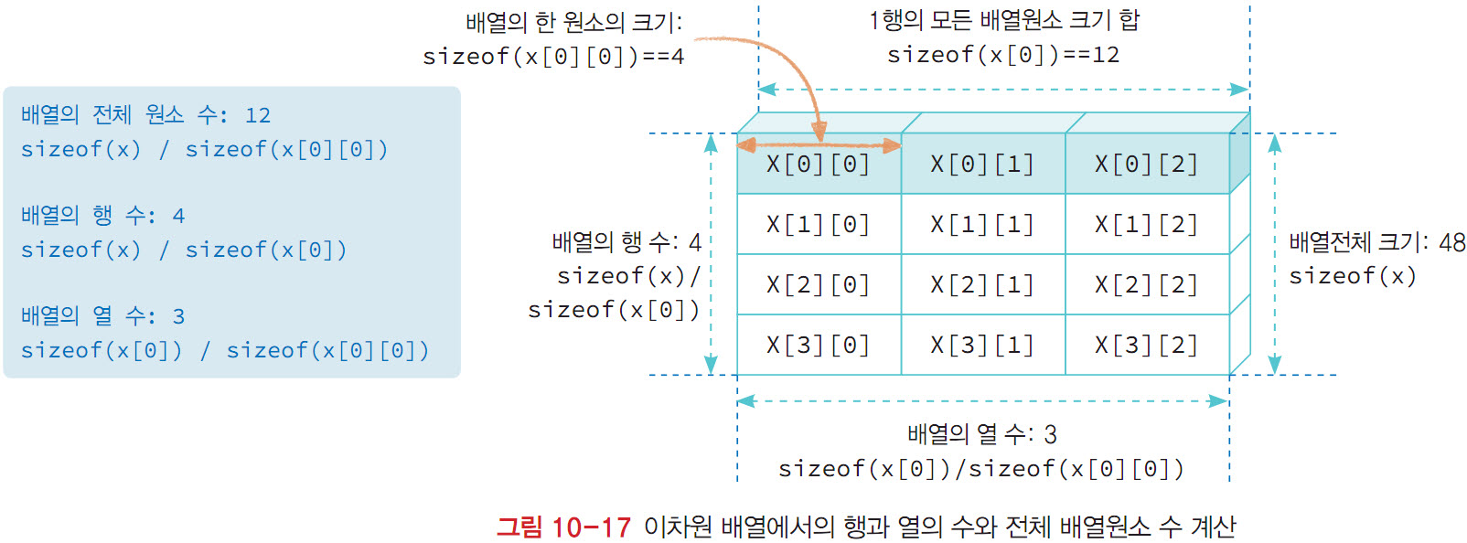
이차원 배열의 행과 열 수
함수 sum()을 호출
배열이름과 함께 행과 열의 수가 필요
이차원 배열의 행의 수
( sizeof(x) / sizeof(x[0]) )로 계산
이차원 배열의 열의 수
( sizeof(x[0]) / sizeof(x[0][0]) )로 계산
sizeof(x)는 배열 전체의 바이트 수
sizeof(x[0])는 1행의 바이트 수
sizeof(x[0][0])은 첫 번째 원소의 바이트 수

Slide 24
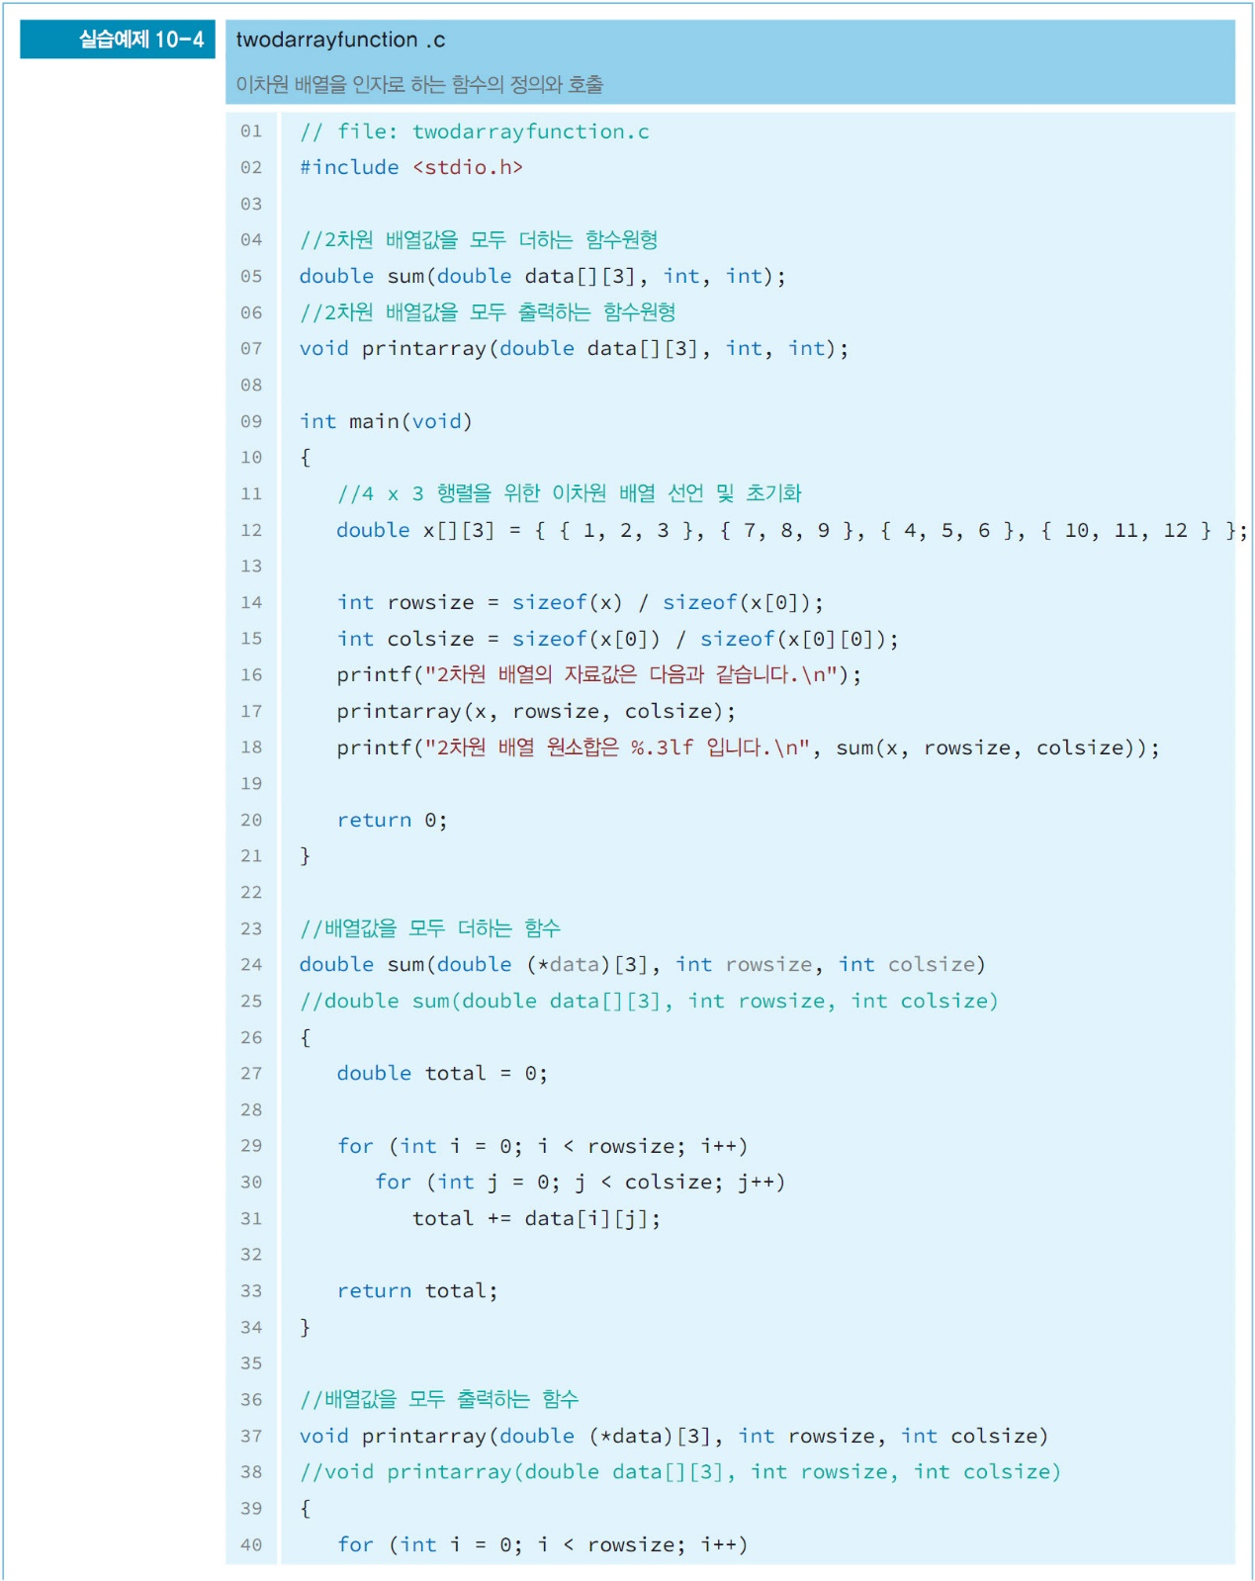
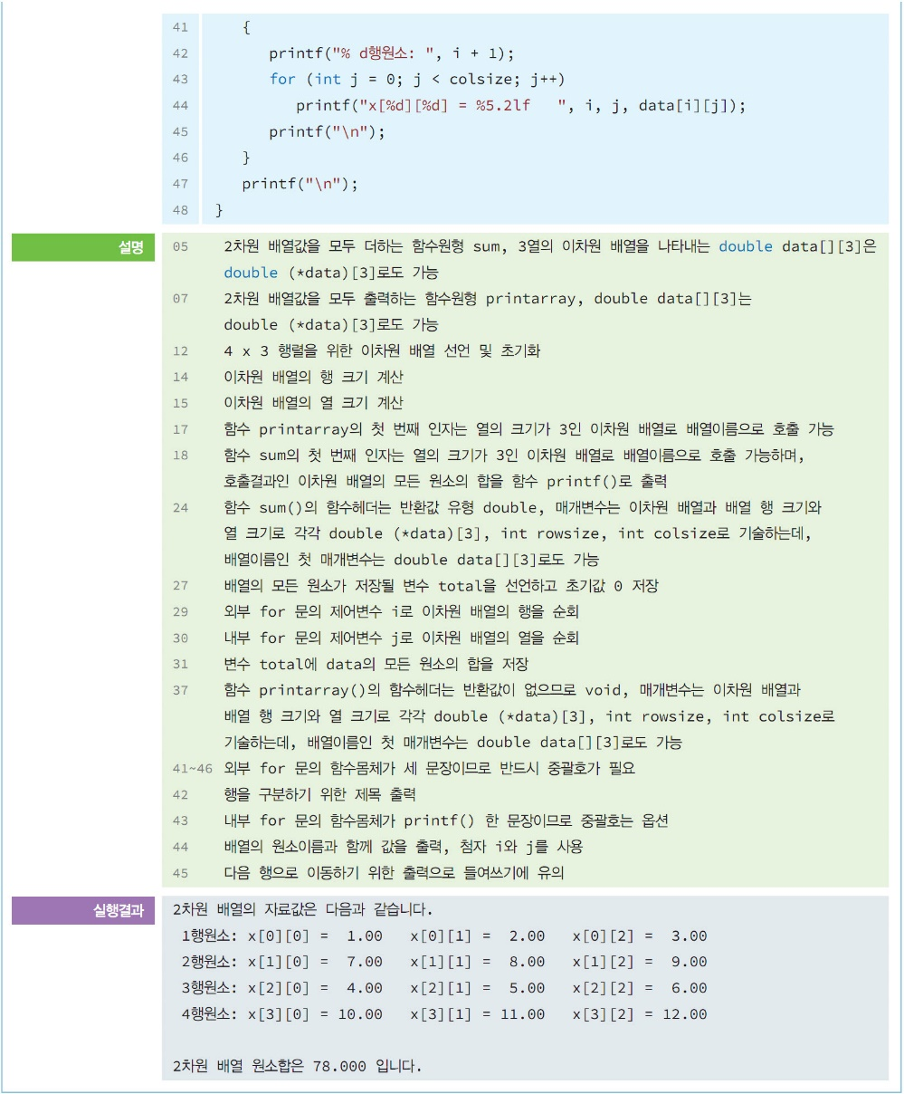
배열인자
예제 twoarrayfunction.c
이차원 배열의 활용

Slide 25
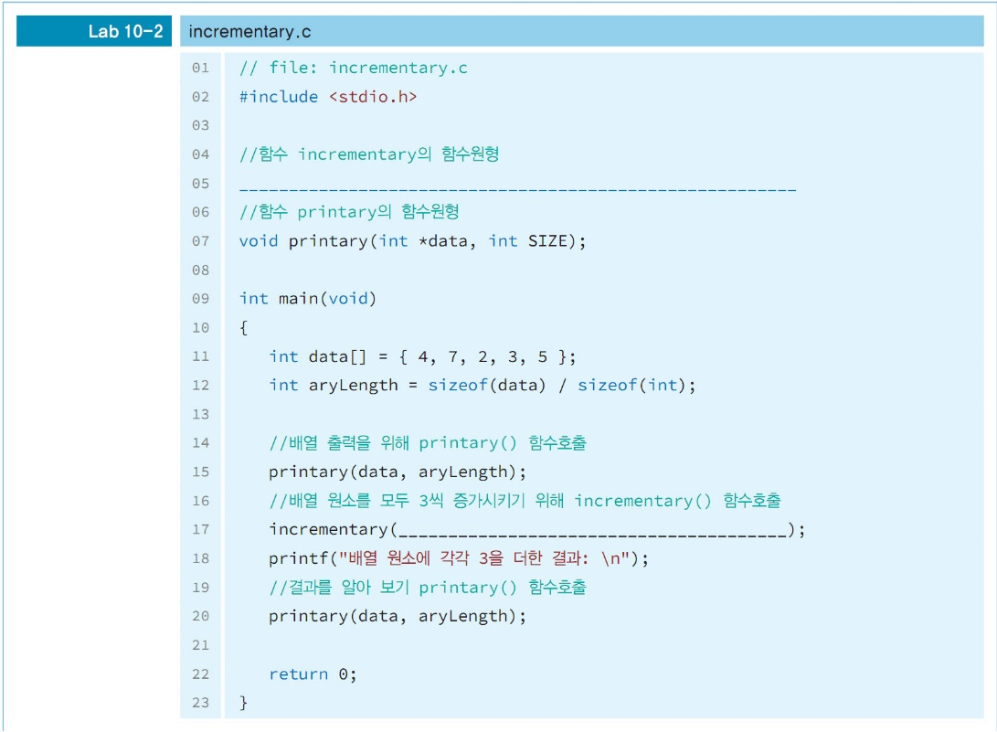
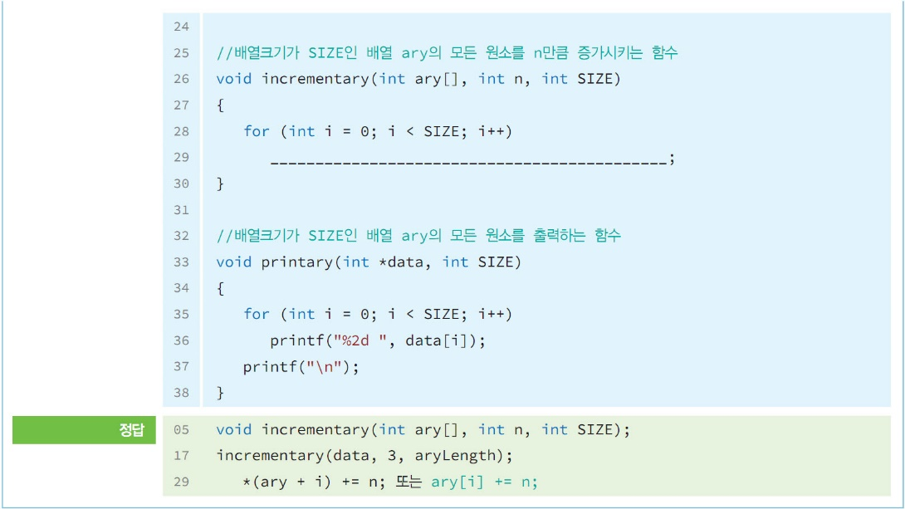
LAB 배열의 모든 원소를 지정한 만큼 증가시키는 함수 incrementary
함수 incrementary(int ary[], int n, int SIZE)
배열크기가 SIZE인 배열 ary의 모든 원소를 n만큼 증가시키는 함수
초기화로 선언한 배열 data를 사용하여 모든 원소를 3만큼 증가시키는 함수 호출
변수 aryLength 는 배열의 크기를 저장
함수 prinary(int *data, int SIZE): 배열크기가 SIZE인 배열 ary의 모든 원소를 출력
결과
4 7 2 3 5
배열 원소에 각각 3을 더한 결과:
7 10 5 6 8

Slide 26
03. 재귀와 라이브러리 함수

Slide 27
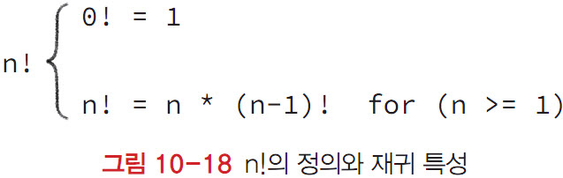
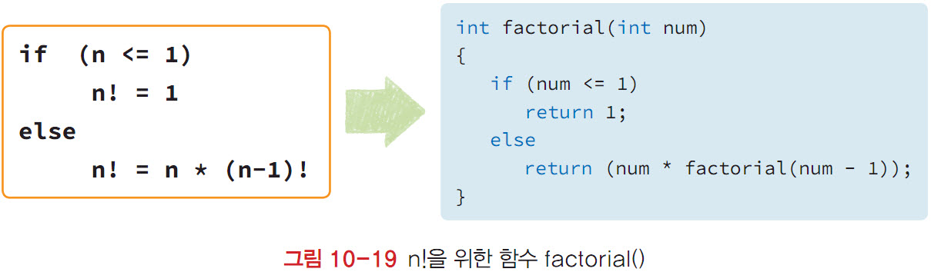
재귀 특성
재귀 함수(recursive function)
함수구현에서 자신 함수를 호출하는 함수
재귀적 특성을 표현하는 알고리즘
재귀 함수를 이용하면 문제를 쉽게 해결할 수 있고 이해하기도 쉬움
수학 수식에서 재귀적 특성
n 계승(n factorial)을 나타내는 수식 n!
1 * 2 * 3 * … * (n-2) * (n-1) * n을 의미
즉 n!의 정의에서 보듯 계승은 재귀적 특성
n!을 구하기 위해서 (n-1)!을 먼저 구한다면 쉽게 n!을 구할 수 있음
(n-1)!을 구하기 위해서는 다시 (n-2)!이 필요
n!을 함수 factorial(n)로 구현한다면
함수 factorial(n) 구현에서 다시 factorial(n-1)을 호출하여 그 결과를 이용 가능

Slide 28
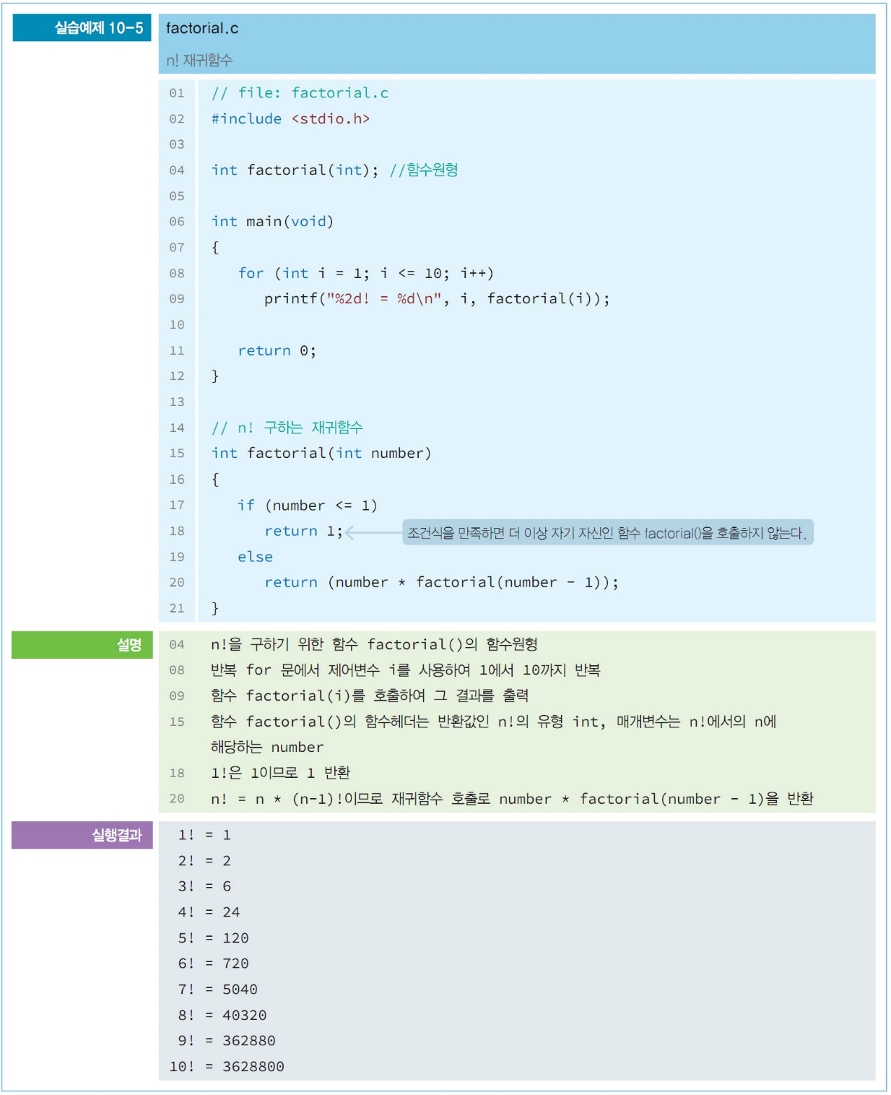
재귀 함수
예제 factorial.c
재귀함수 factorial()을 이용하여 1!에서 10!까지 결과를 출력

Slide 29
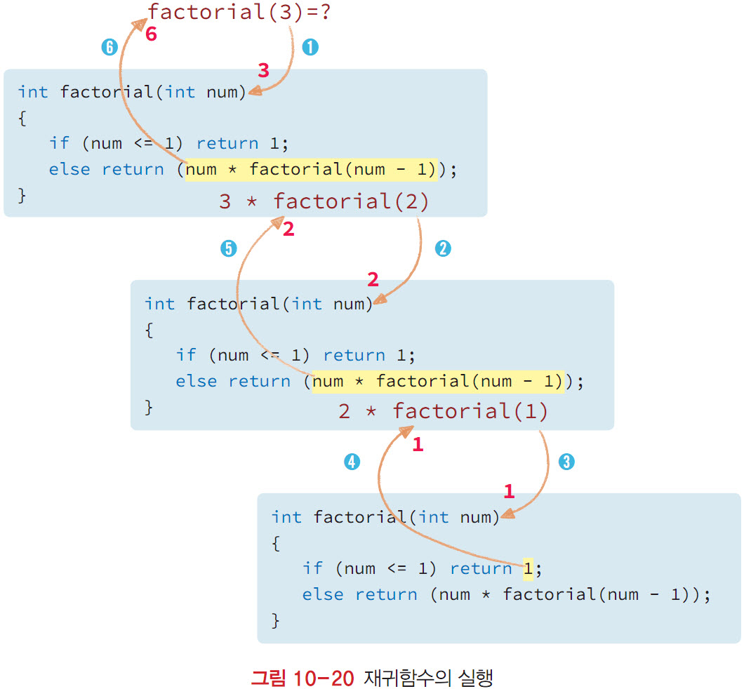
재귀 함수의 실행
함수 factorial(n)에서 factorial(3)을 호출한 경우 실행과정
factorial(3)을 호출하면 함수 factorial(3) 내부에서 다시 factorial(2)를 호출
factorial(2)에서는 다시 factorial(1)을 호출
결국 factorial(1) 내부에서 return 1을 실행
다시 factorial(2)로 돌아와 반환값 1을 이용하여 return (2*1)을 실행
계속해서 factorial(3)으로 돌아와 factorial(2)의 결과값인 2를 이용
return (3*2)를 실행하면 결국 6을 반환
재귀함수 장단점
일반적으로 재귀함수는 함수의 호출이 계속되면 시간도 오래 걸리고 메모리의 사용도 많다는 단점

Slide 30
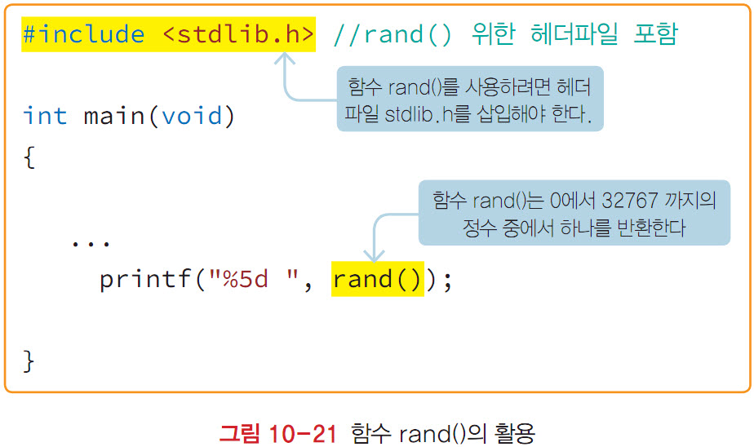
난수(random number) 라이브러리 함수
함수 rand()
특정한 나열 순서나 규칙을 가지지 않는 연속적인 임의의 수를 난수
함수 rand()의 함수원형은 헤더파일 stdlib.h에 정의
함수 rand()를 사용하려면 헤더파일 stdlib.h를 추가
Visual C++에서는 함수 rand()
0에서 32767사이의 정수 중에서 임의로 하나의 정수를 반환
Visual C++의 헤더 파일 stdlib.h 파일
함수 rand()의 최대값으로 기호 상수 RAND_MAX를 16진수로 0x7fff로 정의
임의의 수
어느 수가 반환될 지 예측할 수 없으며 어느 수가 선택될 확률이 모두 동일하다는 의미

Slide 31
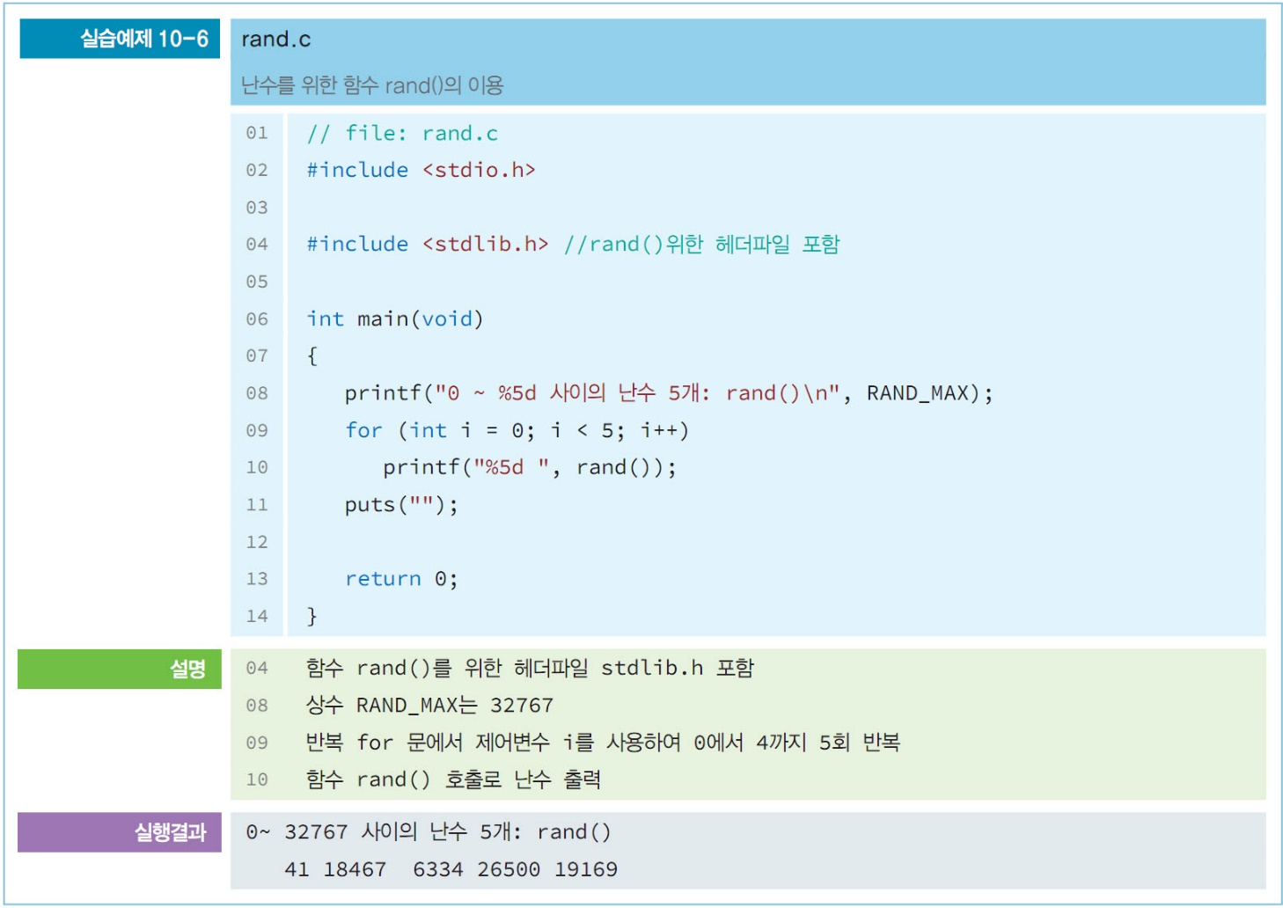
난수 출력
예제 rand.c
난수 5개 출력

Slide 32
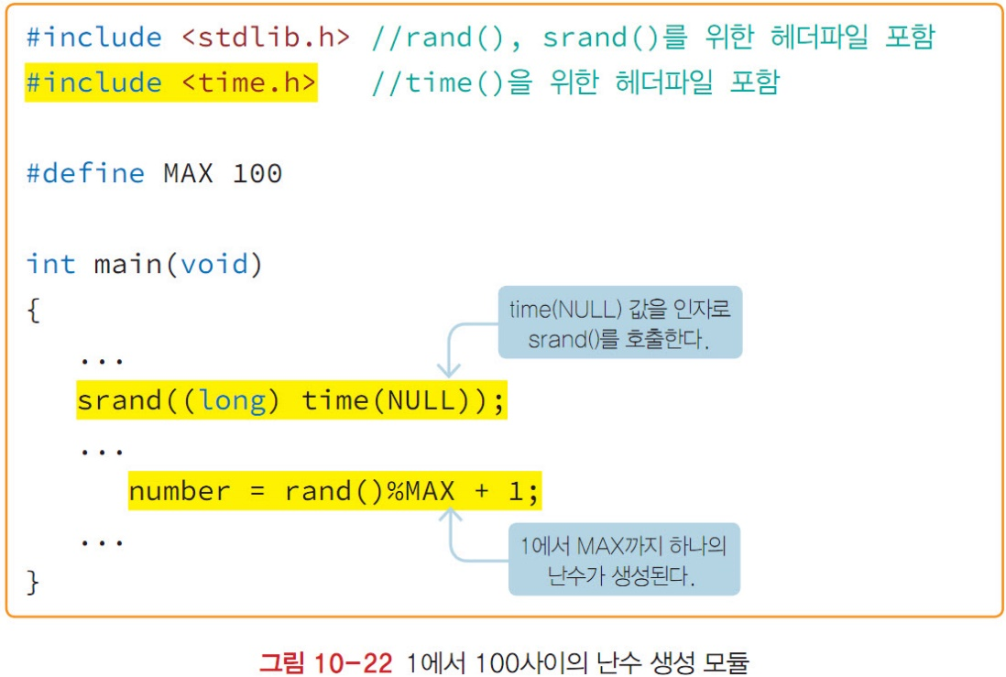
함수 srand()
함수 rand()는 함수호출 순서에 따라 항상 일정한 수가 반환
항상 41, 18467, 6334,26500, 19169 값들이 출력
매번 난수를 다르게 생성
시드(seed)값: 시드값이란 난수를 다르게 만들기 위해 처음에 지정하는 수
시드값이 다르면 난수가 달라짐
함수 srand(seed)를 호출
함수 rand()에서 호출
서로 다른 seed 값을 지정하기 위해 함수 time() 이용
time(NULL)은 1970년 1월 1일 이후 현재까지 경과된 시간을 초 단위로 반환
헤더 파일 time.h를 삽입
1에서 n까지의 난수를 발생
rand() % n + 1을 이용
일반화시켜 a에서 b까지의 난수를 발생
rand() % (b – a + 1) + a을 이용

Slide 33
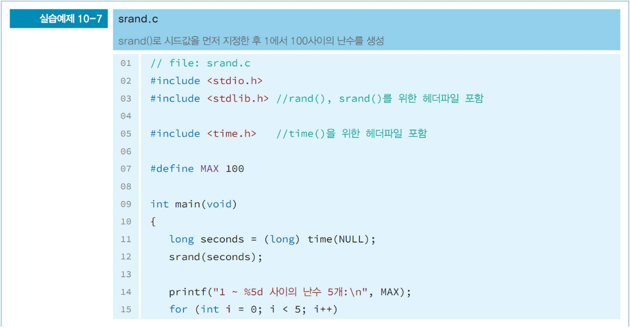
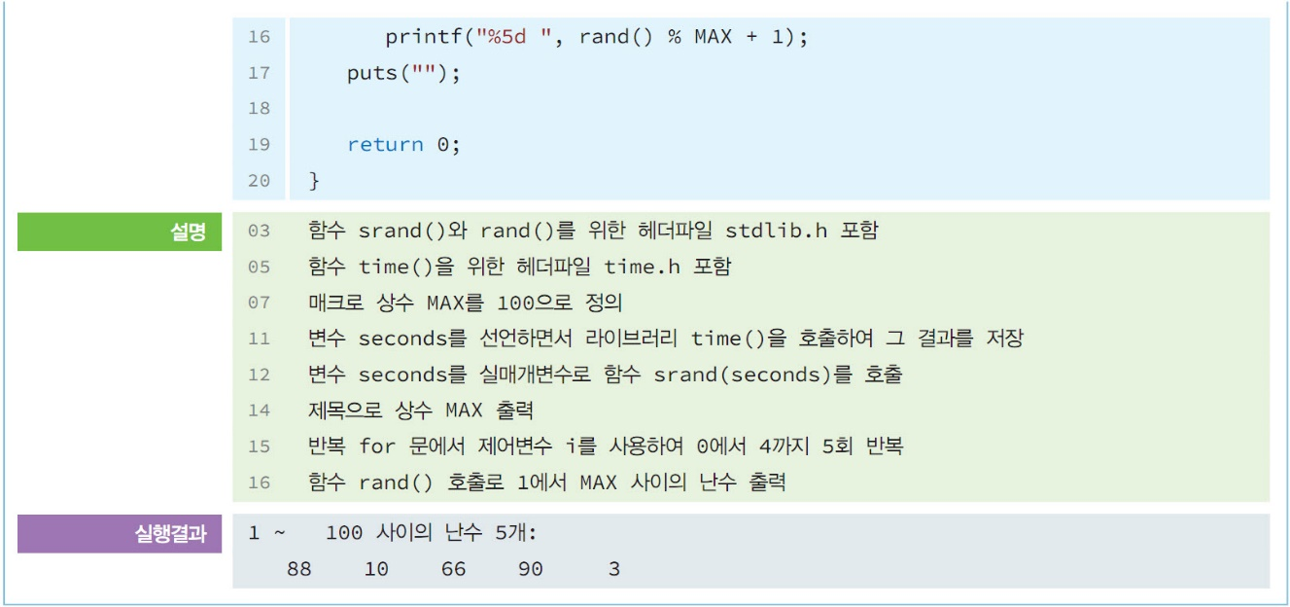
매번 다른 난수 출력
예제 srand.c
시드 지정 후 난수 출력

Slide 34
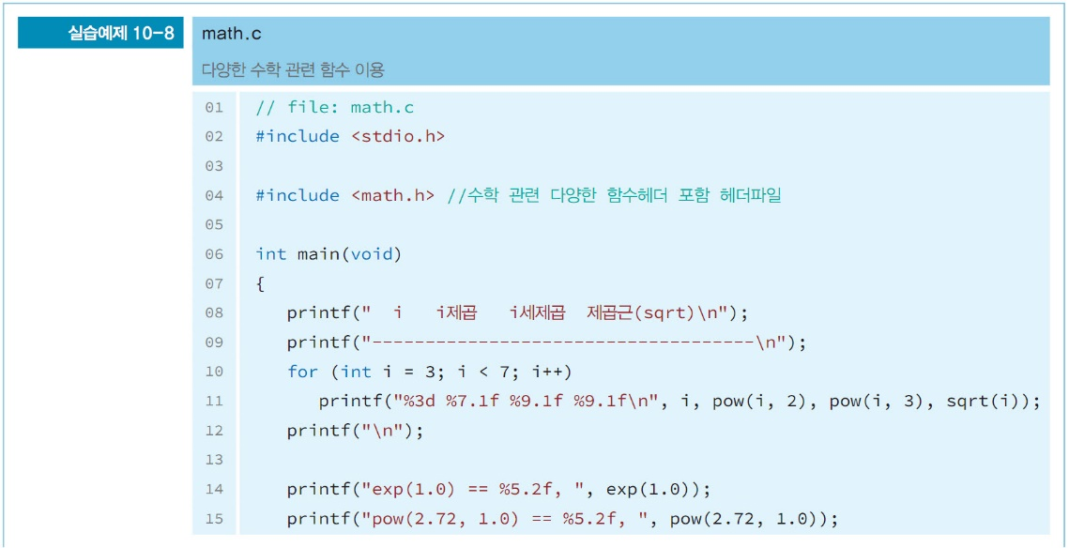
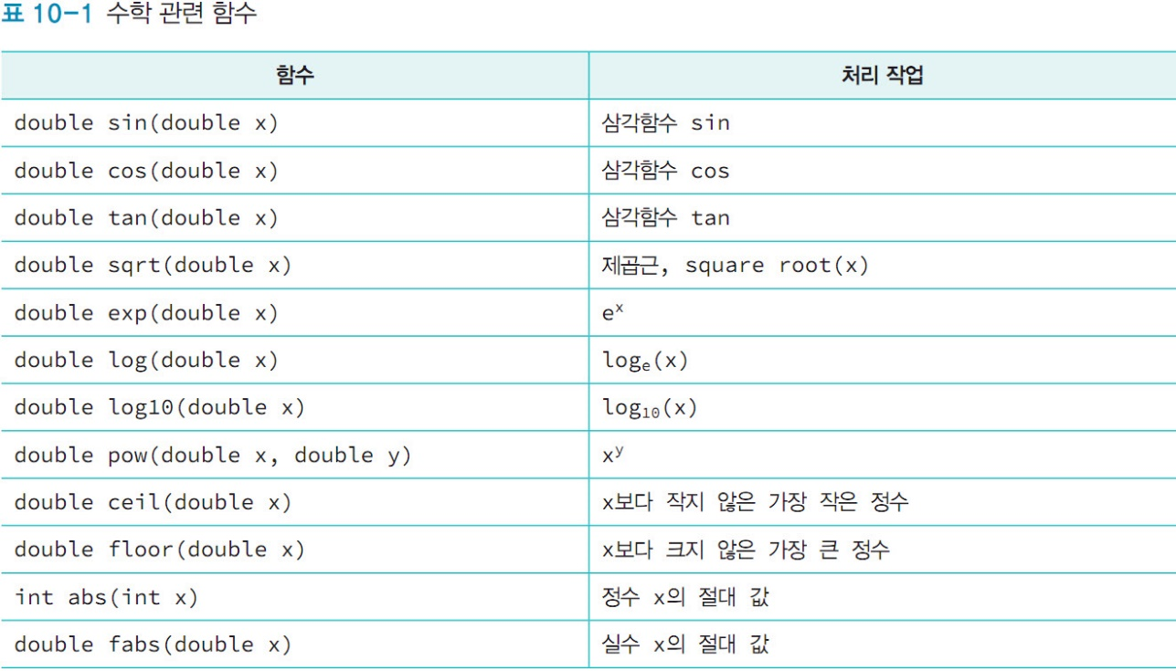
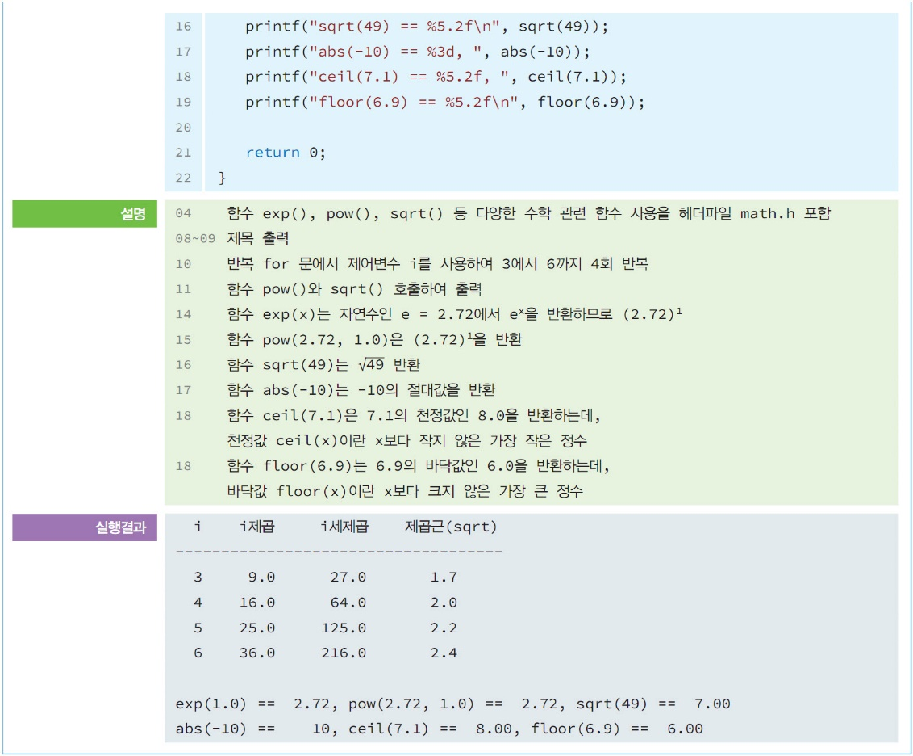
수학과 문자 라이브러리 함수
예제 srand.c
수학 관련 함수를 사용하려면 헤더파일 math.h을 삽입
헤더파일 math.h에 선언되어 있는 수학 관련 함수

Slide 35
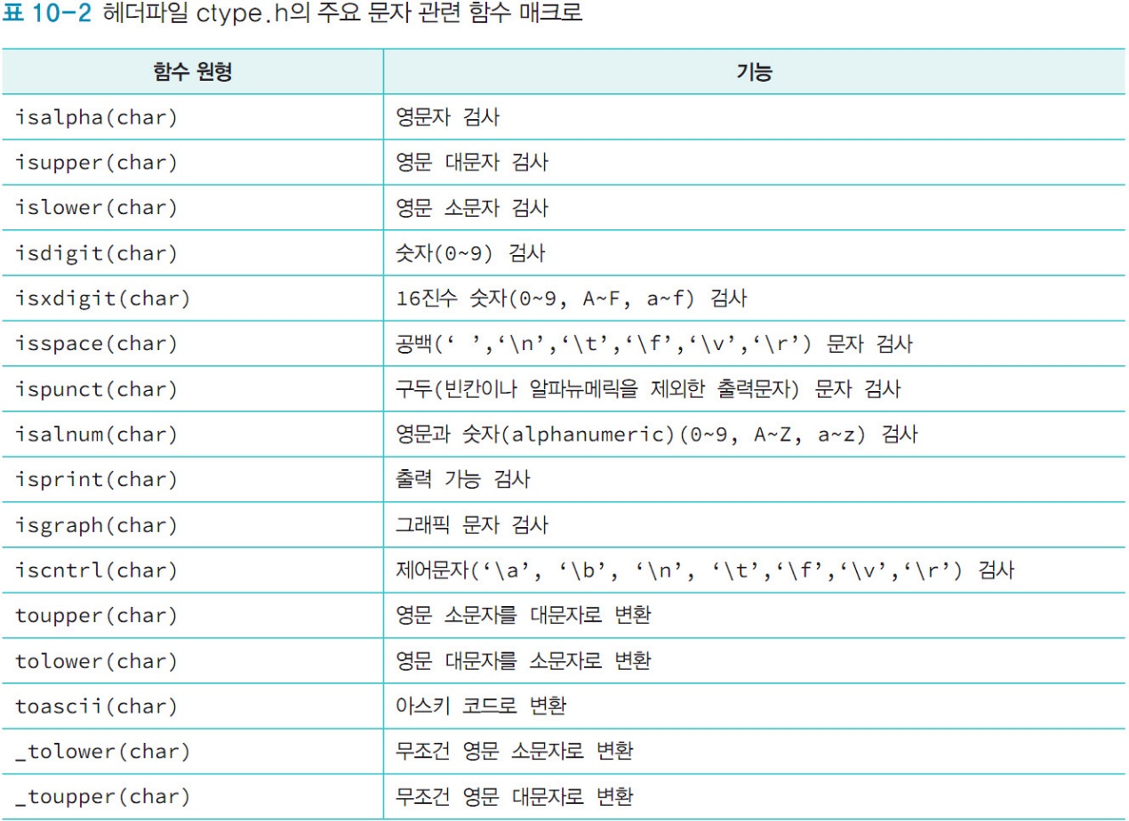
헤더파일 ctype.h
문자 관련 함수
헤더파일 ctype.h에 매크로로 정의
문자를 검사하거나 문자를 변환하는 기능을 수행
일반적으로 검사 함수는 isxxx(char)로, 변환 함수는 toxxx(char)로 명명
검사 함수는 0(false)과 0이 아닌 정수값(true)을 반환
변환 함수는 변환된 문자를 반환
주요 함수
toupper(c)
c가 영문 소문자일 때 영문 대문자로 변환
tolower(c)
각각 c가 영문 대문자일 때 영문 소문자로 변환

Slide 36
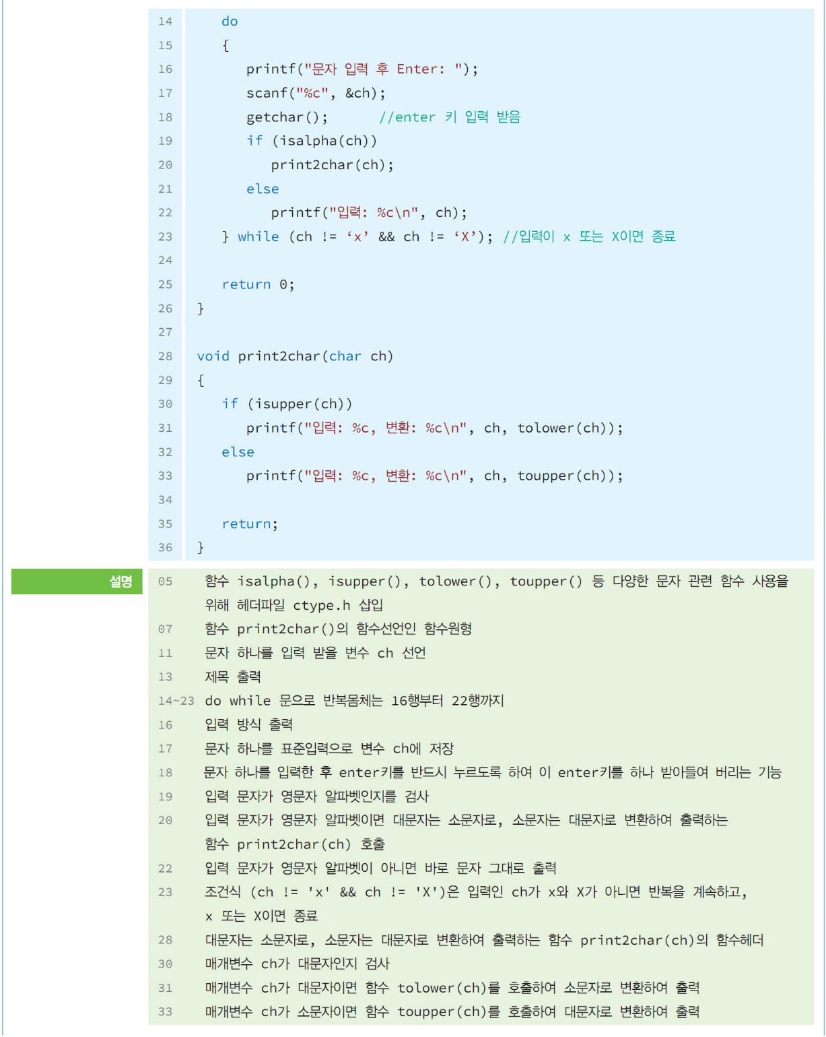
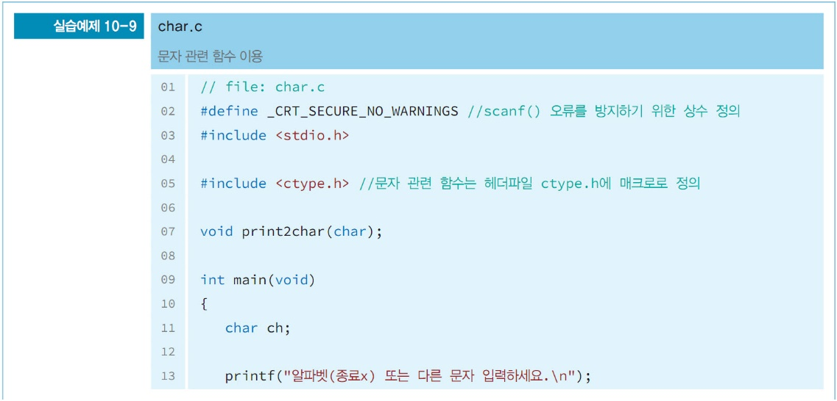
문자 라이브러리 함수
예제 char.c
문자를 입력 받아 알파벳 문자이면 입력한 문자와 대소문자를 변환한 문자를 출력하는 프로그램
문자 입력은 계속 받으며 센티널 값으로 문자 x를 입력 받으면 결과를 출력
알파벳이 아닌 다른 문자를 입력 받으면 그대로 문자를 출력

Slide 37
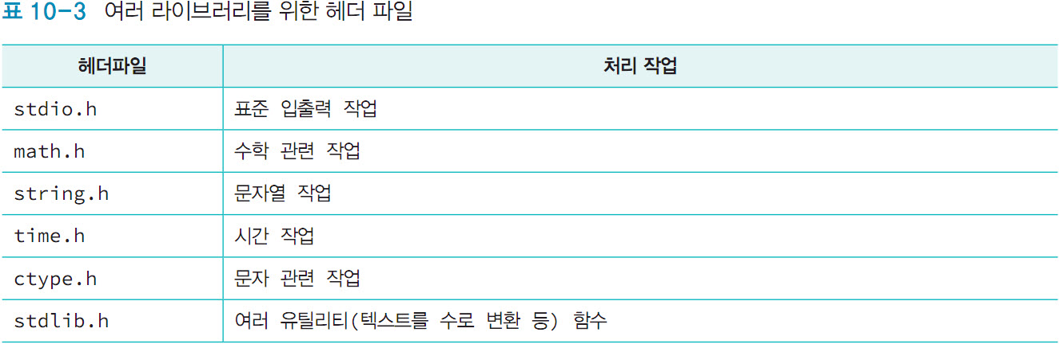
다양한 헤더파일
라이브러리 함수를 제공
여러 라이브러리 함수를 위한 함수원형과 상수, 그리고 매크로가 여러 헤더파일

Slide 38
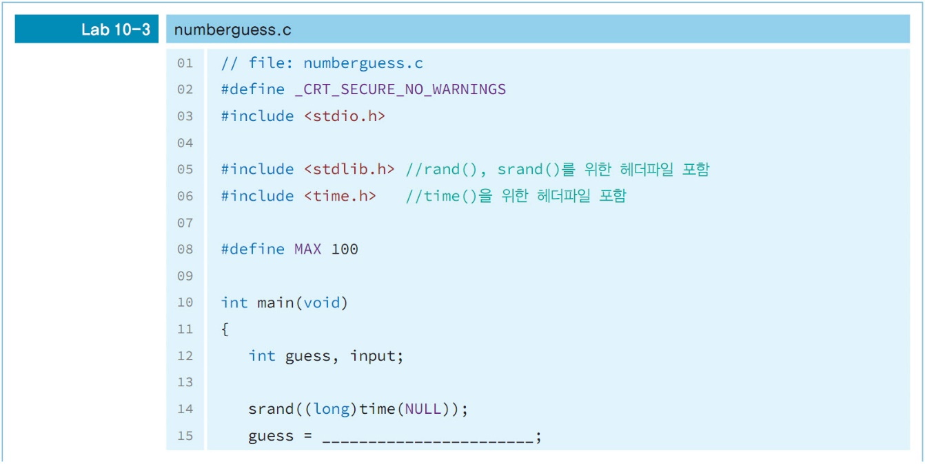
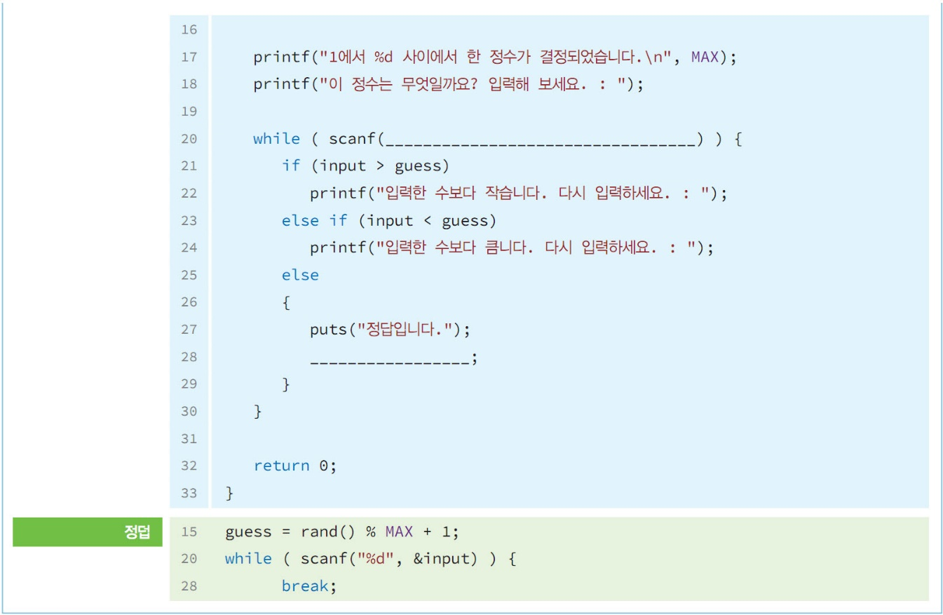
LAB 1에서 100사이의 난수 알아 맞추기
1에서 100사이의 한 난수를 미리 저장하여, 이 정수를 알아 맞추는 프로그램
가장 먼저 난수를 생성시켜 변수 guess에 저장
정수를 입력 받아 변수 input에 저장한 후
저장된 guess와 비교하여 틀렸으면
사용자에게 다음 입력을 위한 정보를 제공, 다시 반복
입력한 정수 input과 guess가 같으면 “정답입니다”를 출력하고 종료
함수 time()을 이용하기 위해 헤더 파일 time.h를 삽입
난수에 시드를 지정하기 위해 함수 srand((long) time(NULL) )을 호출
1에서 n까지의 난수를 발생: 함수 rand()를 이용하여 수식 rand() % n + 1을 이용

Slide 39
Thank you

